Slide 1
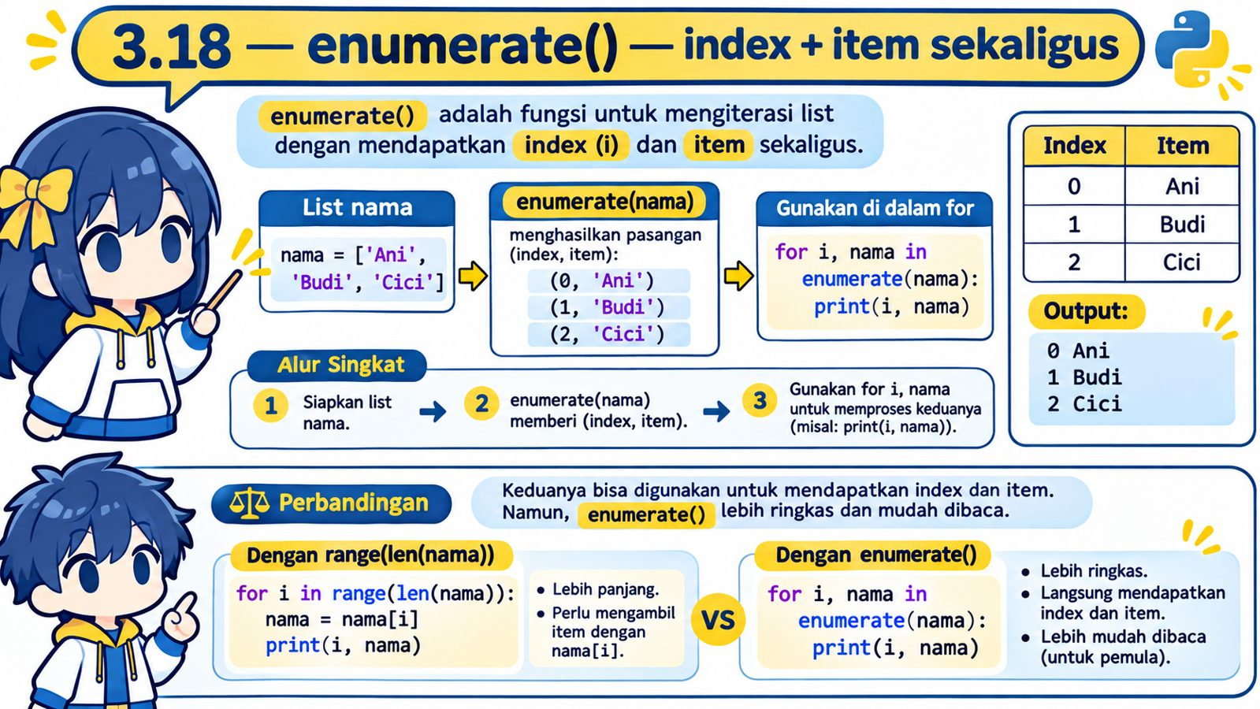
3.18 — Perkenalan enumerate()
Mendapatkan index dan item sekaligus saat melakukan loop
enumerate() = index + item dalam satu loop

Slide 2
Kenapa Ada enumerate()?
Pada materi sebelumnya, kita memakai range(len(list)) untuk mendapatkan index lalu mengambil item dengan list[i]. Cara itu benar, tetapi agak panjang.
enumerate() memberi dua hal sekaligus:
• index
• item
Hasilnya, kode lebih ringkas dan lebih mudah dibaca.
Tujuan utama: index dan item sekaligus

Slide 3
Bentuk Dasar enumerate()
for index, item in enumerate(data):
print(index, item)
index = posisi item
item = nilai item
data = iterable, misalnya List atau String
Secara default, index dimulai dari 0.
Urutannya: index dulu, item kedua

Slide 4
Step by Step: enumerate pada List Nama
1. Ambil item pertama
Ani
2. Pasangkan dengan
index 0
3. Masukkan ke
index, item
4. Lanjut 1-Budi,
2-Cici
nama = ['Ani', 'Budi', 'Cici']
for i, item in enumerate(nama):
print(i, item)
enumerate() menghasilkan pasangan (index, item)

Slide 5
Contoh 1 — Index + Item
nama = ['Ani', 'Budi', 'Cici']
for i, nama_siswa in enumerate(nama):
print(i, nama_siswa)
Output:
0 Ani
1 Budi
2 Cici
Default index enumerate() mulai dari 0

Slide 6
Perbandingan dengan range(len())
Cara sebelumnya:
for i in range(len(nama)):
print(i, nama[i])
Benar, tetapi kita harus mengambil item dengan nama[i].
Dengan enumerate():
for i, item in enumerate(nama):
print(i, item)
Index dan item langsung tersedia.
enumerate() lebih ringkas untuk index + item

Slide 7
Apa yang Dimaksud Dua Variable?
enumerate() menghasilkan pasangan seperti:
(0, 'Ani')
(1, 'Budi')
(2, 'Cici')
for i, item in enumerate(nama):
print(i, item)
Python membagi setiap pasangan menjadi dua variable: i menerima index, item menerima datanya.
Ini disebut unpacking

Slide 8
Melihat Isi enumerate() dengan list()
nama = ['Ani', 'Budi', 'Cici']
print(list(enumerate(nama)))
# [(0, 'Ani'),
# (1, 'Budi'),
# (2, 'Cici')]
list() membantu kita melihat pasangan index-item secara eksplisit.
enumerate() sendiri menghasilkan object enumerate.
Setiap elemen hasil enumerate adalah tuple (index, item)

Slide 9
Memulai Nomor dari 1 dengan start=1
nama = ['Ani', 'Budi', 'Cici']
for nomor, item in enumerate(nama, start=1):
print(nomor, item)
Output:
1 Ani
2 Budi
3 Cici
Ini cocok untuk nomor urut yang dibaca manusia.
Default 0, tetapi bisa diubah dengan start=

Slide 10
start=1 Mengubah Nomor, Bukan Index List
enumerate(nama, start=1)
menghasilkan nomor:
1, 2, 3
Tetapi index asli List tetap:
Ani → index 0
Budi → index 1
Cici → index 2
start= hanya mengubah counter enumerate

Slide 11
Contoh 2 — List Harga
harga = [10000, 20000, 15000]
for i, nilai in enumerate(harga):
print('Index', i, 'harga', nilai)
Output:
Index 0 harga 10000
Index 1 harga 20000
Index 2 harga 15000
Item langsung tersedia tanpa harga[i]

Slide 12
Contoh 3 — enumerate() + if
nilai = [80, 60, 90, 70]
for i, n in enumerate(nilai):
if n >= 75:
print(i, n, 'Lulus')
Output:
0 80 Lulus
2 90 Lulus
Kita punya index dan nilai saat melakukan pengecekan.
enumerate() bisa digabung dengan if

Slide 13
Contoh 4 — enumerate() pada String
kata = "PYTHON"
for i, huruf in enumerate(kata):
print(i, huruf)
Output:
0 P
1 Y
2 T
3 H
4 O
5 N
enumerate() bekerja pada iterable, bukan hanya List

Slide 14
Contoh 5 — Nomor Karakter Mulai 1
kata = "CAT"
for nomor, huruf in enumerate(kata, start=1):
print('Huruf ke-', nomor, ':', huruf)
Output:
Huruf ke- 1 : C
Huruf ke- 2 : A
Huruf ke- 3 : T
start=1 cocok untuk penomoran manusia

Slide 15
Contoh 6 — Mengubah List Menggunakan Index enumerate()
angka = [1, 2, 3]
for i, nilai in enumerate(angka):
angka[i] = nilai * 10
print(angka)
enumerate() memberi index i dan nilai item.
Kita memakai i untuk mengubah posisi yang sama.
Output: [10, 20, 30]
Index masih bisa dipakai jika memang perlu memodifikasi posisi

Slide 16
Kapan enumerate() Perlu Dipakai?
Jika hanya butuh item:
for nama in daftar_nama:
print(nama)
Tidak perlu enumerate().
Jika butuh index + item:
for i, nama in enumerate(daftar_nama):
print(i, nama)
enumerate() sangat cocok.
Gunakan enumerate() ketika posisi juga dibutuhkan

Slide 17
enumerate() vs range(len())
range(len())
• memberi index
• item diambil dengan list[i]
• cocok saat benar-benar perlu bekerja berdasarkan index
enumerate()
• memberi index dan item sekaligus
• lebih ringkas
• biasanya lebih mudah dibaca
Keduanya benar; enumerate() sering lebih nyaman

Slide 18
Bagaimana dengan Dua List?
nama = ['Ani', 'Budi']
nilai = [80, 90]
for i, item in enumerate(nama):
print(item, nilai[i])
enumerate() memberi index dari List nama.
Index itu bisa dipakai untuk mengambil item pada List lain.
Nanti kita akan mengenal zip() sebagai cara yang lebih langsung untuk kasus tertentu.
enumerate() tetap berguna untuk menghubungkan posisi

Slide 19
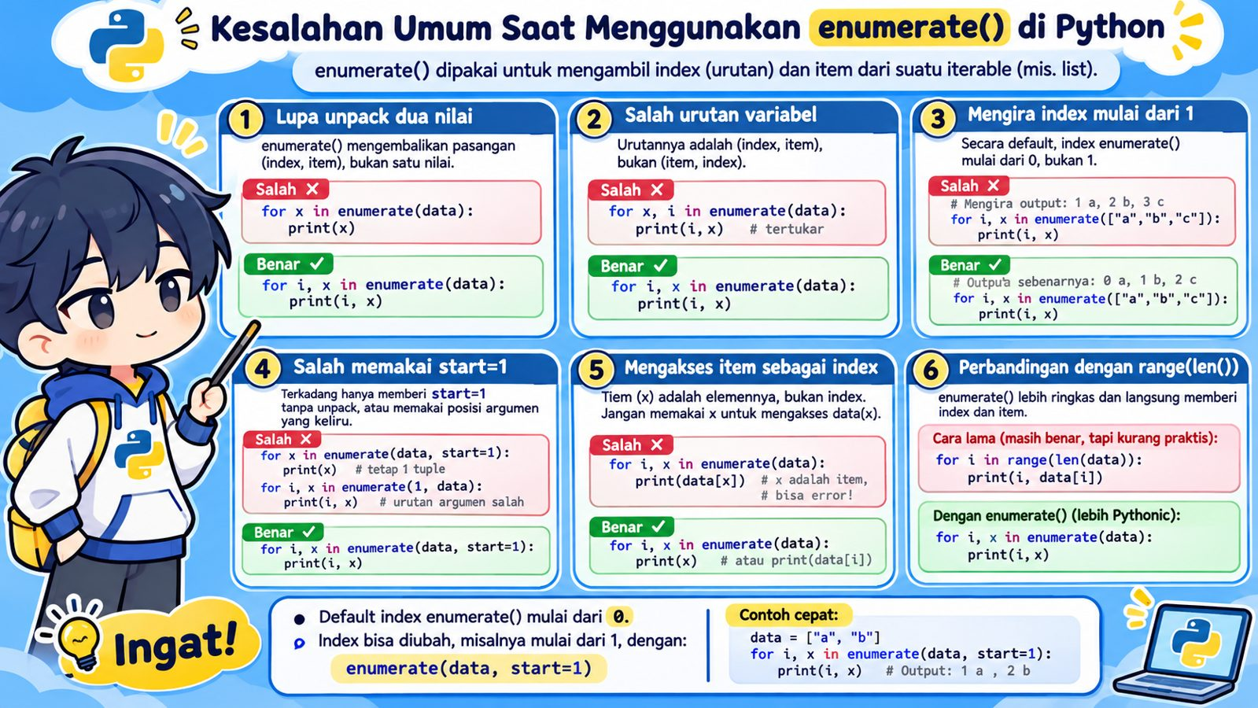
Kesalahan Umum enumerate()
Ingat: index dulu, item kedua; default mulai 0

Slide 20
Latihan 1 — Tebak Output
data = ['A', 'B', 'C']
for i, item in enumerate(data):
print(i, item)
Jawaban:
0 A
1 B
2 C
Default index dimulai dari 0

Slide 21
Latihan 2 — Bagaimana Jika start=1?
data = ['A', 'B', 'C']
for i, item in enumerate(data, start=1):
print(i, item)
Jawaban:
1 A
2 B
3 C
start=1 mengubah nomor enumerate

Slide 22
Mini Challenge — Praktik enumerate()
A. List nama
Tugas: Cetak nomor mulai 1 + nama
B. List nilai
Tugas: Cetak index + nilai lulus
C. String PYTHON
Tugas: Cetak index + huruf
D. List angka
Tugas: Ubah item menjadi ×10 menggunakan index
Tentukan apakah butuh index, item, atau keduanya

Slide 23
Ringkasan 3.18 — Perkenalan enumerate()
Yang perlu diingat:
• enumerate() memberi index + item
• default index dimulai dari 0
• urutan variable: index, item
• start=1 bisa membuat nomor mulai dari 1
• enumerate() bekerja pada List dan String
• bisa digabung dengan if
• sering lebih ringkas daripada range(len())
Contoh inti:
nama = ['Ani','Budi','Cici']
for i, item in enumerate(nama):
print(i, item)
Output:
0 Ani
1 Budi
2 Cici
Mental model: enumerate() memberi nomor dan barang sekaligus.
Selesai 3.18 — berikutnya: enumerate(start=1) lebih detail

Slide 24
Source Code Praktik
Saya sertakan file Python berisi contoh dasar enumerate(), start=1, List, String, enumerate()+if, modifikasi List, dan perbandingan dengan range(len()).
nama = ['Ani', 'Budi', 'Cici']
for i, item in enumerate(nama):
print(i, item)
Coba ubah data dan nilai start lalu prediksi output

